Slide 1
Izraelsko -Palestinský konflikt
Veřejná správa – bezpečnostní studia
Michal Otenšlégr

Slide 2
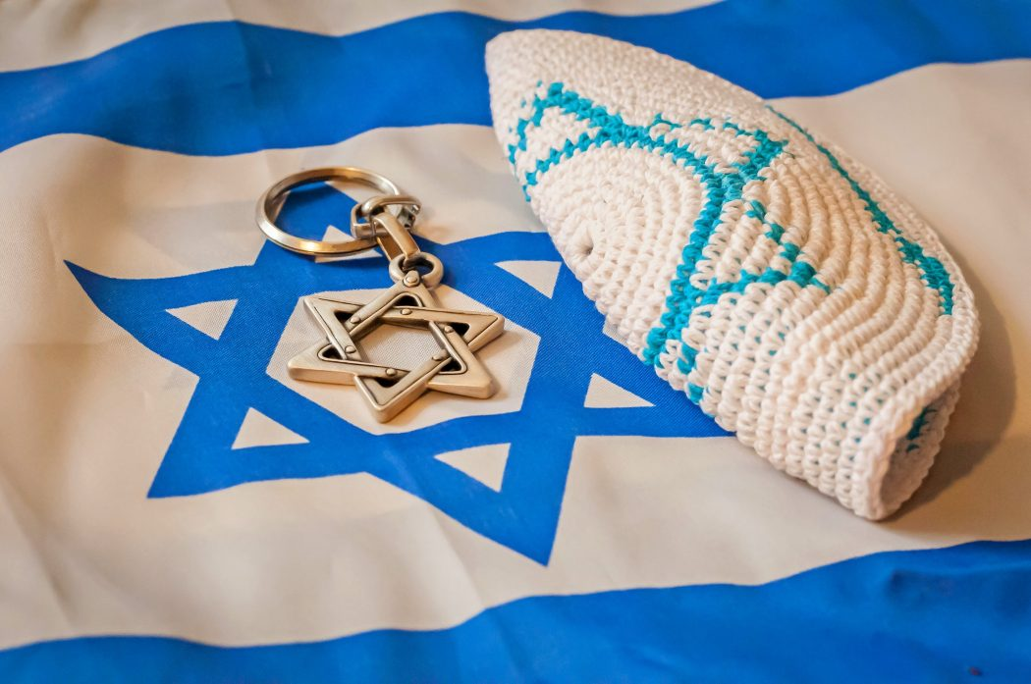
Izraelsko-palestinský konflikt: historie a vznik konfliktu:
Sionismus – židovské nacionalistické hnutí.
Vznik – Východní a střední Evropa.
Druhá polovina 19.století
Jeruzalém - SION
Notes:
Sionismus bylo židovské nacionalistické hnutí, jehož cílem bylo vytvoření a podpora židovského národního státu v Palestině.
Sionismus vznikl ve východní a střední Evropě v druhé polovině 19. století a v mnoha ohledech je pokračováním dávné náklonnosti Židů a židovského náboženství k historické oblasti Palestiny, kde se jeden z kopců starověku Jeruzalém jmenoval Sion.

Slide 3

Izraelsko – palestinský konflikt:
Historie a vznik konfliktu:
16.-17. století – Židé byli ze strany mesiášů přesvědčováni, aby se vrátili do Palestiny
18. století - Hnutí Haskala – toužilo o začlenění židů do západní kultury
Notes:
V 16. a 17. století vystupovalo mnoho „mesiášů“, kteří se snažili přesvědčit Židy, aby se „vrátili“ do Palestiny.
Vzniklo také hnutí Haskala („židovské osvícenství“) na konci 18. století, které naléhalo na Židy, aby se začlenili do západní sekulární kultury. Zájem o návrat Židů do Palestiny na počátku 19. století udržovali při životě převážně křesťanští mileniáři. Navzdory Haskalu se ale východoevropští Židé do západní kultury nezačlenili.

Slide 4
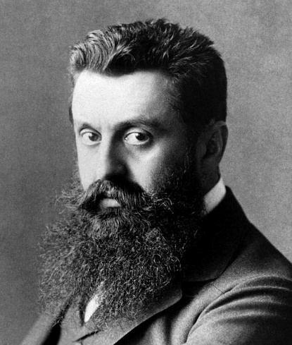
Izraelsko – palestinský konflikt:
Historie a vznik konfliktu:
Sionismus v podání Theodora Herzla.
Židé nemohou vytvořit vlastní stát tím, že na ně bude z vnějšku tlačeno.
1897 - První sionistický kongres ve Švýcarsku – svolaný Herzlem
Notes:
Theodor Herzl byl rakouský novinář, který považoval začlenění Židů do západní kultury za nejžádanější, ale kvůli silnému antisemitismu toto bylo neuskutečnitelné.
Tvrdil tedy, že pokud byli Židé nuceni vnějším tlakem vytvořit národ, mohli by vést normální existenci pouze prostřednictvím koncentrace na jednom území.
V roce 1897 Herzl svolal první sionistický kongres do Basileje ve Švýcarsku, který vypracoval basilejský program hnutí, v němž se uvádí, že sionismus se snaží vytvořit pro židovský národ domov v Palestině zajištěný veřejným právem.

Slide 5
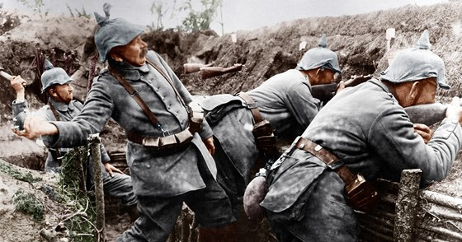
Izraelsko-palestinský konflikt:
Historie a vznik konfliktu:
Sionistické kongresy se konaly každé dva roky
Sionismus před první světovou válkou
Opět došlo k posílení sionismu po vypuknutí první světové války
Notes:
Sionistické kongresy se scházely každoročně až do roku 1901 a poté každé dva roky. Když Osmanská vláda odmítla Herzlovu žádost o Palestinskou autonomii, našel podporu ve Velké Británii. V roce 1903 nabídla britská vláda k osídlení 6 000 čtverečních mil (15 500 km čtverečních) neobydlené Ugandy, ale sionisté se drželi Palestiny.
Před první světovou válkou představoval sionismus pouze menšinu Židů, většinou z Ruska, ale vedených Rakušany a Němci.
Po vypuknutí 1. světové války se znovu prosadil politický sionismus. Tehdy dva sionisté, Chaim Weizmann a Nahum Sokolow, se zasloužili o získání Balfourovy deklarace z Velké Británie, která přislíbila britskou podporu pro vytvoření židovského národního domova v Palestině.

Slide 6
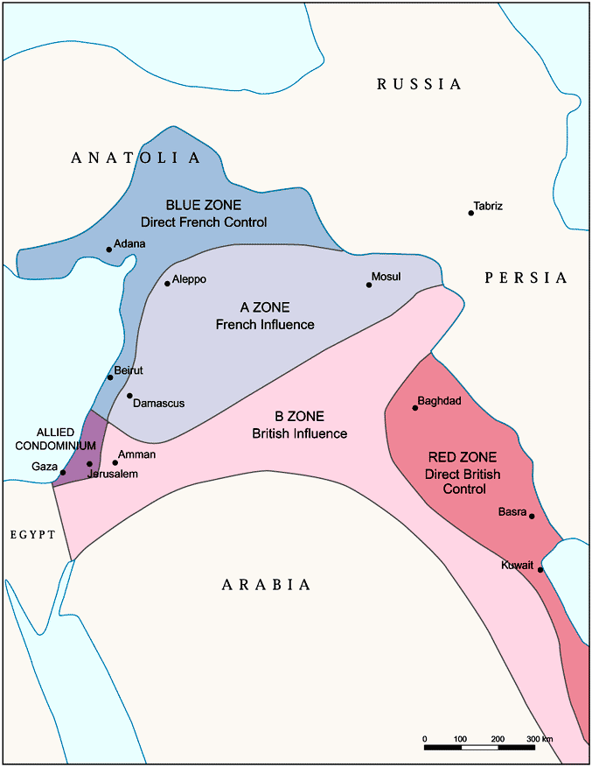
Izraelsko – Palestinský konflikt: Historie a vznik konfliktu:
Situace po první světové válce – Sykes- Pikotova dohoda – 1916.
Mandátní území ovládané Francií.
Mandátní území ovládané Británií.
Notes:
Nejdříve si řekneme, jak vůbec tento konflikt mezi Izraelem a Palestinou začal a co bylo příčinou pro tento konflikt.
Na území, kde se odehrával konflikt mezi Palestinou a Izraelem, byla během první světové války i po ní Osmanská říše, která pomalu upadala. Díky tomu byla Osmanská říše v roce 1920 (konference v San Remu) rozdělena na dvě části, které byly svěřeny do rukou VB a FR.
Francie ovládala mandátní území, kde vytvořila dvě republiky – dnešní Sýrii a Libanon. VB spravovala mandátní území dnešního Jordánska, Iráku, Palestiny a Izraele.

Slide 7
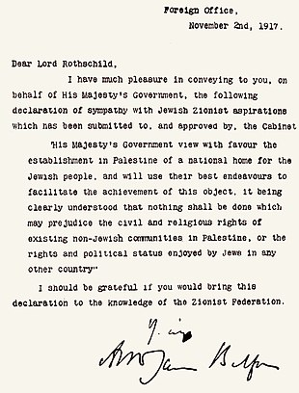
Izraelsko- Palestinský konflikt:
Historie a vznik konfliktu
Balfourova deklarace – 1917 a její vliv na Palestinu.
První přistěhovalecké vlny Židů = první nepokoje.
Notes:
Dále je důležité zmínit Balfourovu deklaraci z roku 1917. Tento dokument podporoval a částečně sliboval domovský stát pro židovské obyvatele Palestiny, kteří po tomto vlastním státu toužili. Toto se samozřejmě nelíbilo Arabům, žijícím na území Palestiny, jelikož v této deklaraci spatřovali slib Británie, rozdělovat zemi, která jí nepatřila.
Tato deklarace byla také důvodem, proč se mnoho Židů začalo stěhovat do Palestiny a začali zde skupovat půdu od Arabů. Díky tomu vznikla vlna nepokojů mezi Arabskými obyvateli Palestiny proti Britům a Židům a požadovali jejich odchod ze země. Zde vypuká první velké povstání Arabů proti Židům, které trvá až do začátku 2. světové války.

Slide 8
Izraelsko- Palestinský konflikt:
Historie a vznik konfliktu
Situace po druhé světové válce – boje Židů proti Velké Británii.
Bombové útoky na Britská centra ze strany Židů.
Velká Británie a její odchod z Palestiny.
Notes:
Poté, co se VB vyjádřila, že je proti přistehování Židů na území Palestiny, zahájili radikální Židé ozbrojené akce proti Britům. Jejich cíle byly vojenské, ale také se zaměřovali na civilisty za účelem vyhnat Brity z Území Palestiny. Dalo by se říci, že se jednalo o určitý druh terorismu ze strany Židů.
Nejznámější je útok na hotel U krále Davida, kde sídlil Britský sekretariát, na který Izraelské odbojové organizace spáchaly bombový útok.
Po mnoha útocích ze strany Židů se Velká Británie rozhodla v roce 1947 vrátit mandátní území Palestiny zpět OSN, jelikož nabyla schopna řešit neustálé útoky Židů. Velkou roli hrál také fakt, že Velká Británie byla velmi oslabena po druhé světové válce a tudíž musela Palestinu vyklidit.

Slide 9
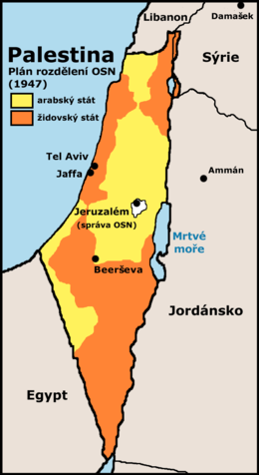
Izraelsko- Palestinský konflikt:
Historie a vznik konfliktu
Řešení situace v Palestině ze strany OSN (1947)
Odchod Velké Británie = Oficiální vznik Izraele 14.5. 1948.
Notes:
Poté, co Britové oznámili svůj odchod z Palestiny se situací začala zabývat OSN, která vytvořila Zvláštní výbor OSN pro Palestinu v roce 1947. Tento výbor navrhl ustavení dvou nezávislých států na území Palestiny. Tento plán získal velkou podporu u židovských obyvatel, nicméně Arabové, žijící v Palestině toto striktně odmítli. Velká Británie s tímto plánem taktéž nesouhlasila, jelikož požadovala, aby plán schválily obě strany. (Arabové i Židé).
Velká Británie také oznámila, že se z Palestiny definitivně stáhne do 15.5.1948 a ukončí zde veškeré vojenské operace. Díky tomu vznikl prostor pro vyhlášení samostatného státu Izraele, který byl vyhlášen Davidem Benem Gurionem 14.5.1948.

Slide 10
Izraelsko- Palestinský konflikt:
Historie a vznik konfliktu
Akademický pohled na vznik konfliktu mezi Izraelem a Palestinou.
Mnoho názorů na začátek sporů mezi Židy a Araby.
Notes:
Pokud jde o začátek sporů mezi Araby a Židy na území Palestiny, tak je mnoho názorů, kdy tyto spory vlastně začaly. Většina akademických názorů se vztahuje k roku 1948, jako k počátku hlavních sporů mezi těmito dvěma etniky a nikoli k roku 1945. Pokud bereme v potaz důkladnější studie tohoto tématu, tak za počátek sporů bychom mohli brát i rok 1917-1918, po vydání Balfourovy deklarace.
Objevují se také studie, které považují za začátek sporů mezi Židy a Araby konec 19. století. Tedy dobu, kdy Židovští obyvatelé začali více osidlovat zemi Arabů.

Slide 11

Konflikty – Izrael vs. Arabské státy:
Vznik Izraele vyvolal mnoho válek a sporů - Válka 1948 .
5 zemí (Egypt, Irák, Zajordánsko, Sýrie a Libanon) na Izrael vojensky zaútočilo.
Důsledkem války byl silná nenávist vůči Arabům na území Izraele – 500 000 Arabů z Izraele muselo uprchnout
Notes:
Vznik Izraele vyvolal mnoho válek a sporů. Hned po vyhlášení Izraele vznikla první válka v roce 1947 – 1948, kdy 5 arabských států vojensky napadlo Izrael a pokusily se ho zlikvidovat. Izrael měl ale jednotné vedení, zkušenosti z poje proti Hitlerovi, podporu SSSR a v pozdějších fázích zbraně z ČSR. Izrael tedy z počátku válku prohrával, ale to se brzy obrátilo a Arabské státy byly pomalu tlačeny z Izraele pryč.
Hlavním problémem Arabů byl nedostatečný výcvik a velmi málo dobrého vybavení.
Ještě před vypuknutím války odešlo na 30 000 Arabů s nadějí na návrat po vítězství. Po válce ale některé izraelské skupiny cíleně útočí na Araby s cílem donutit je k odchodu. Následkem těchto akcí byl fakt, že více jak půl milionu Arabů z Izraele uprchlo do okolních arabských států

Slide 12
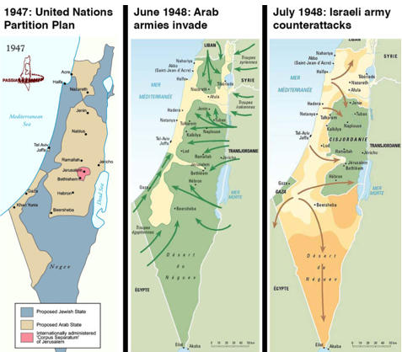

Slide 13
Konflikty – Izrael vs. Arabské státy:
Válka 1967 – Šestidenní válka
Arabové stále chtějí okamžitý konec Izraele, který byl z předchozích válek s Araby posílený.
Eskalace – Egyptský vládce Násir rozdmýchává hysterii proti Izraeli a obviňuje Izrael, že chce zaútočit na Sýrii.
Notes:
Další velmi důležitou válkou je válka šestidenní v roce 1967, která začíná tím, že Násir obvinil Izrael, že chystá útok na Sýrii. Egyptský diktátor Násir, jehož prestiž upadá, využívá situace a rozdmýchává protiizraelskou hysterii. Požadoval stažení sil OSN ze Sinaje ( OSN zde mělo jednotky, které udržovaly mír mezi Egyptem a Izraelem po Suezské krizi). V květnu 1967 OSN záhy vyhověla.

Slide 14
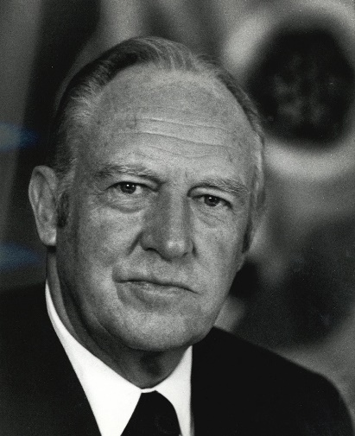
Šestidenní válka - 1967:
Průběh konfliktu – Izrael zahájil preventivní válku – OSN požaduje stažení Izraele z obsazených území
Socialistické země přerušují po Izraelském útoku s Izraelem diplomatické vztahy.
Výsledek – William Rogers a jeho plán na urovnání sporů po válce 1967.
Notes:
5. 6. 1967 zahajuje Izrael preventivní válku a postupuje přes Sinaj až k Suezu.
Izrael posunul hranice od svého území a odmítal rezoluci RB OSN č. 242 1967, která požaduje stažení izraelských jednotek ze všech dobytých území, aniž by dala Izraeli jakékoli reálné bezpečnostní garance.
Socialistické země poskytují Egyptu masivní vojenskou pomoc. V roce 1967 přerušují s Izraelem diplomatické styky. V roce 1969 se opět boje kolem Suezu zvětšují a USA tlačí na Izrael, aby ukončil vojenské akce – neúspěšně.
V roce 1970 je zde plán W. Rogerse, který je státním tajemníkem USA. Tento plán požaduje, že všechny státy v oblasti vyhlásí, že navzájem uznávají svou vlastní integritu a Izrael vrátí území.
Odmítly to ale arabské země, protože tento plán znamená uznání Izraele.
V Egyptě v roce 1970 také umírá Násir a nastupuje k moci Sadat, který ukazuje jistou ochotu uzavřít s Izraelem mír.

Slide 15
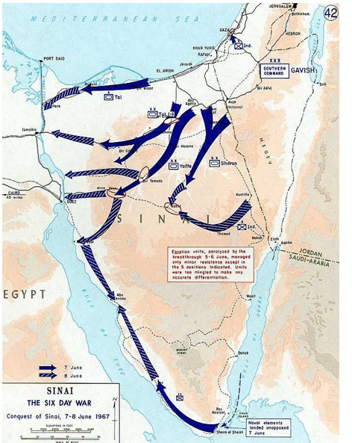

Slide 16
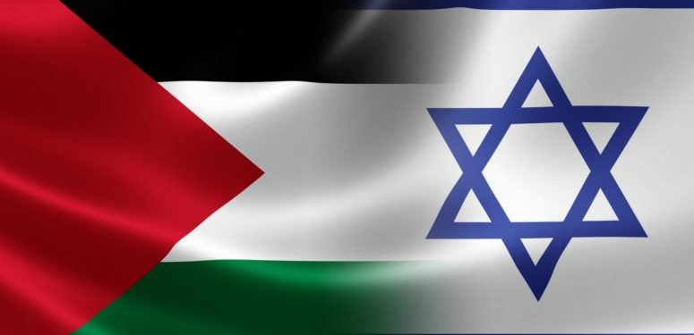
Mírový proces:
Proces, který je veden různými stranami za účelem nastolit mír mezi Izraelem a Palestinou či Arabskými státy.
Od 70. let je tento výraz používaný jako snaha Spojených států o vytvoření míru v tomto konfliktu.
Notes:
Izraelsko-palestinský mírový proces se týká přerušovaných diskusí vedených různými stranami a návrhů předložených ve snaze vyřešit probíhající izraelsko-palestinský konflikt. Od 70. let 20. století existuje paralelní úsilí o nalezení podmínek, za nichž lze dohodnout mír jak v arabsko-izraelském konfliktu, tak v palestinsko-izraelském konfliktu. Některé země podepsaly mírové smlouvy, jako je Egypt-Izrael (1979) a Jordánsko-Izrael (1994), zatímco některé dosud nenašly vzájemný základ, aby tak učinily.
Někdy v polovině 70. let se termín mírový proces stal široce používaným k popisu úsilí vedeného Američany dosáhnout vyjednaného míru mezi Izraelem a jeho sousedy. Tato fráze se uchytila a od té doby je synonymem pro postupný, krokový přístup k řešení jednoho z nejtěžších světových konfliktů.

Slide 17
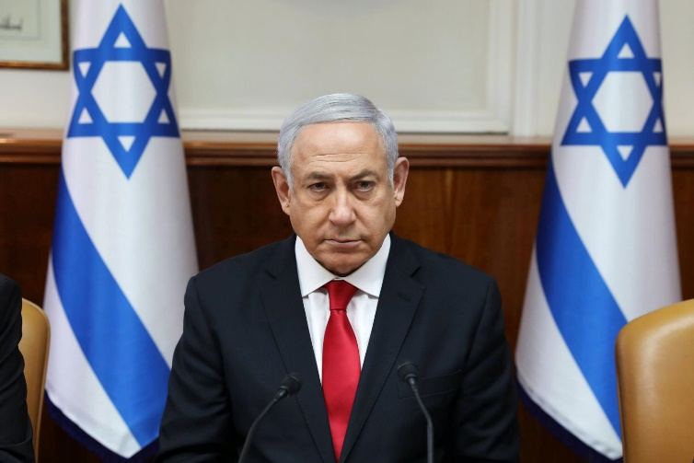
Izrael – politické strany a mírový proces :
The likud party – u moci poprvé v roce 1977
Labouristická strana (1968)– větší ústupky pro Palestince
Dvě hlavní politické strany v Izraeli.
Notes:
Labouristická strana obecně podporovala větší ústupky Palestincům v mírovém procesu než Likud a podporovala zásadu „země za mír“ (ačkoli složky strany vždy podporovaly budování osad na územích, která Izrael dobyl v roce šestidenní válka). Labouristická strana rovněž zaujala poměrně pragmatický přístup k hospodářské i zahraniční politice a vyhýbá se extremistickým přístupům.
V roce 1992, poté, co první intifáda přiměla mnoho Izraelců k přesvědčení o nutnosti vyjednat mírové řešení s Palestinci, byl Yitzhak Rabin (Labourista) zvolen premiérem s mandátem usilovat o mír. Jeho vláda vedla tajná jednání s Organizací pro osvobození Palestiny (OOP). Výsledkem bylo uzavření dohod z Osla v září 1993, v nichž se Izrael a OOP vzájemně uznaly a dohodly se na řešení dvou států. Dohoda také umožnila Rabinovi dokončit mírovou smlouvu se sousedním Jordánskem v roce 1994. Řešení dvou států se setkalo s určitým odporem mezi některými Izraelci a Palestinci a v roce 1995 byl Rabin zavražděn židovským extremistou. Když se začátkem roku 1996 konaly volby nového premiéra, kandidát labouristů Peres prohrál s Benjaminem Netanjahuem z Likudu, který se snažil znovu projednat proces z Osla.

Slide 18
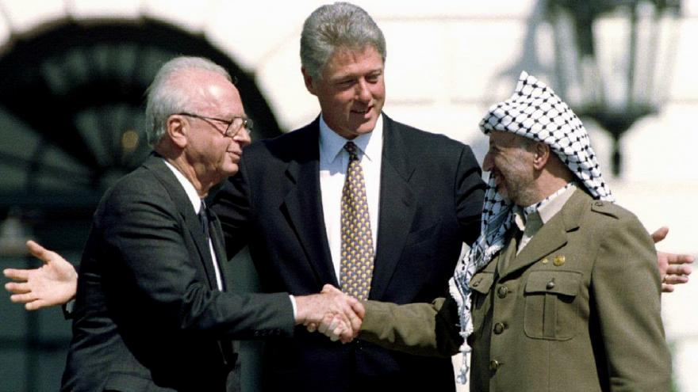
Izrael – politické strany a mírový proces:
The Likud a jeho postoj k mírovému procesu
Mírový proces v 90. letech začal stagnovat.
Dohoda z Osla – co to je?
Notes:
Po Rabinově smrti začal mírový proces stagnovat. Podepsalo se na tom i vítězství strany Likud a jejího lídra Benjamina Netanjahua ve volbách roku 1996, kdy byl poražen Rabinův nástupce a spoluautor dohod z Osla Šimon Peres ze Strany práce. Na palestinské politické scéně došlo k posilování pozic Hamásu vůči Arafatově OOP. Mezi Izraelci a Palestinci nedošlo k žádnému pokroku ani po mimořádných parlamentních a prezidentských volbách v Izraeli 17. května 1999, kdy zvítězil blok Strany práce vedený Barakem.
Dohody z Osla – Jedná se o mírové dohody, které byly podepsány ve Washingtonu a podepsaly je Palestina (Arafat) a Izrael (Rabin). Arafat i Rabin za podepsání dohod dostaly Nobelovu cenu míru. Tyto dohody byly podepsány v roce 1993.
Z mírových dohod vyplývalo, že má být po přechodnou dobu pěti let ustanovena Palestinská samospráva na území Západního břehu a pásma Gazy. Během tohoto období měly obě strany jednat o závěrečných otázkách týkajících se především otázky Jeruzaléma, palestinských uprchlíků, židovských osad, hranic a distribuci vody.

Slide 19
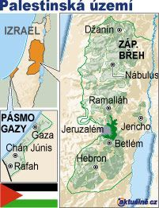
Palestina: Pojem a jeho historie:
Kde vlastně Palestinu přesně najdeme?
Celé Jordánské není Palestina, ačkoli si to někdo může myslet!!!
Historie Palestiny – začátek Palestiny už ve 12. století př. n. l.
Notes:
Palestina leží ve Východním Středomoří a zahrnuje část území dnešního Izraele a palestinská území v pásmu Gazy (podél pobřeží Středozemního moře) a na západním břehu Jordánu. Termín Palestina byl s touto oblastí spojován mnohdy i kontroverzně, protože někteří lidé tvrdili, že Palestina je také na celém území Jordánu. Část této oblasti je také známá jako Svatá země a mezi Židy, muslimy i křesťany je považována za posvátnou půdu. Ve 20. století ale tato oblast začala být předmětem sporu mezi Araby a židy a toto vyústilo v dlouhodobé násilí, které trvá do určité míry dodnes.
Historie Palestiny - Slovo Palestina pochází z Filistie, což je jméno dané řeckými spisovateli zemi Pelištejců, kteří ve 12. století př. n. l. obsadili malou část země na jižním pobřeží mezi moderním Tel Avivem – Yafo a Gazou. Jméno bylo oživeno Římany ve 2. století n. l. v „Syria Palaestina“, označující jižní část provincie Sýrie, a odtud se dostalo do arabštiny, kde se používá k popisu regionu přinejmenším od počátku islámské éry. Po římských dobách nemělo jméno žádný oficiální status až po první světové válce a konci vlády Osmanské říše, kdy bylo přijato pro jednu z oblastí s mandátem Velké Británii

Slide 20
Palestina: Pojem a jeho historie
Název Palestina jako pojem označující oblast, která nemá přesně dané hranice….
Dnes už hranice Palestiny lze určit, ale stále jde o spornou záležitost.
Notes:
Název Palestina je již dlouho populární jako obecný termín pro označení tradiční oblasti, ale toto použití neznamená přesné hranice. Vnímání toho, co tvoří východní hranici Palestiny, bylo obzvláště proměnlivé, i když hranice byla často vnímána jako ležící východně od řeky Jordán, někdy sahá až k okraji Arabské pouště.
Dnes ale Palestina své hranice má, ale stále se okolo toho vedou mnohé spory.

Slide 21
Palestina a současnost:
Území Palestiny je dnes uznaným územím mezinárodní organizací OSN.
Spojené státy americké a Izrael zásadně proti uznání Palestiny ze strany OSN.
Palestina má dnes stejný status jako Vatikán.
Notes:
Palestina je dnes nepřímo uznaným státem OSN. Má postavení jakéhosi pozorovatelského stát, který se může účastnit debat ve Valném shromáždění OSN. Na půdě OSN byla Palestina takto uznána v roce 2012. Velkou zajímavostí je, že Česká republika byla tehdy jedním ze států, které s tímto uznáním Palestiny nesouhlasily. Česká republika má velmi dobré vztahy s Izraelem a díky tomu byla ČR proti uznání Palestiny.
Izrael se tehdy také vyjádřil nesouhlasně s tím, že uznání Palestiny ničemu a ani nikomu neprospěje. Mimo České republiky s tímto uznáním nesouhlasilo také dalších 9 států.
Palestina má dnes stejný status jako město v Itálii – Vatikán.

Slide 22
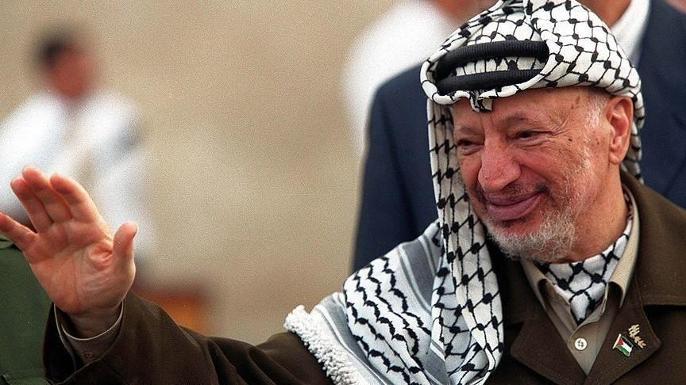
Palestina – Jásir Arafat:
Prezident palestinské samosprávy.
Předseda Organizace pro osvobození Palestiny.
Vůdce Fatahu, největší ze základních skupin OOP.
Notes:
Jásir Arafat, celým jménem Muhammad Abd al-Rahmán Abd al-Ra'úf Arafát al-Qudwa al-Husajní, byl palestinský politik, předseda Organizace pro osvobození Palestiny, prezident palestinské samosprávy nebo také autonomie.
Takovou zajímavostí může být fakt, že získal Nobelovu cenu za mír poté, co se snažil domluvit mír mezi Izraelem a Palestinou.

Slide 23

Fatah:
Založena Jásirem Arafatem.
Vznik 1959.
Politická strana.
- Osvobození Palestiny je výhradně věc Palestinců
- Fatah jako koncept ozbrojeného boje
Notes:
Fatah vznikl v roce 1959 jako politická a vojenské organizace, kterou založil Jásir Arafat a další jeho společníci. Jde také o nejsilnější stranu v Palestině.
V té době většina Palestinců věřila, že „osvobození Palestiny“ přijde jako výsledek arabské jednoty, jejímž prvním krokem bylo vytvoření Sjednocené arabské republiky mezi Egyptem a Sýrií v roce 1958. Ústředním bodem doktríny Fatahu však bylo pevně zastávaný názor, že osvobození Palestiny bylo primárně záležitostí Palestinců a nemělo by být svěřeno arabským režimům nebo odloženo, dokud nebude dosaženo nepolapitelné arabské jednoty.
Druhým významem pro Arafata a Fatah byl koncept ozbrojeného boje, na který se skupina připravovala již v roce 1959 po vzoru partyzánů bojujících v alžírské válce za nezávislost. Nezávislost Alžírska na Francii, dosažená v roce 1962, potvrdila Arafatovu víru ve správnost principu spoléhání se na vlastní síly. Fatah provedl svou první ozbrojenou operaci v Izraeli v prosinci 1964 až lednu 1965.

Slide 24
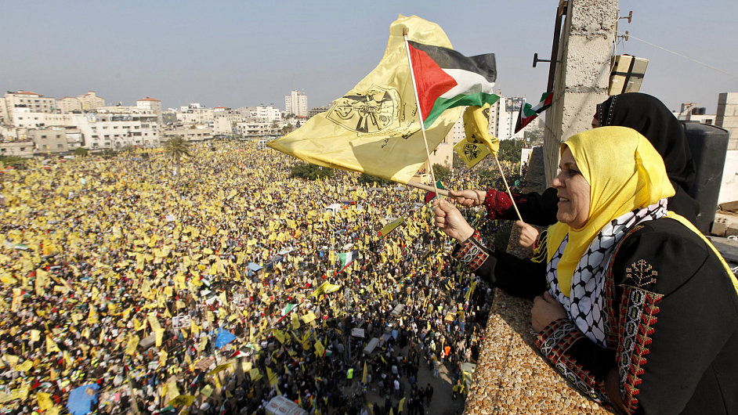
Fatah v letech 1967 – 1982:
Fatah v roce 1967 sídlil v Jordánsku.
Z Jordánská časté útoky Fatahu na Izrael.
Útoky neúspěšné.
Notes:
Po roce 1967 měla většina sil Fatahu základnu v Jordánsku, odkud zahájily útoky proti Izraeli. Nejenže byly útoky z velké části neúspěšné, ale také vytvořily napětí s jordánským králem Hausseinem, které vyvrcholilo v září 1970 královým rozhodnutím zcela ukončit přítomnost OOP v Jordánsku. Po Černém září, jak vešlo ve známost vyhnání OOP z Jordánska, v letech 1970–71 se hlavním sídlem Fatahu stal Libanon.

Slide 25

Hamás:
Hnutí Islámského odporu. Překlad slova Hamás – „Nadšení“.
Vznik v roce 1987.
Palestinská islamistická politická strana.
Charta Hamásu vydaná 1988 – Co to je?
Struktura hnutí Hamás – dvě část s odlišným posláním.
Notes:
Hamás je zkratka pro islámské hnutí odporu. Jedná se o palestinskou islamistickou politickou stranu, která byla založena v roce 1988, jako odbočka egyptských Muslimských bratří.
Podle Charty Hamásu, která byla vytvořena v roce 1988, je ideou hnutí Hamás boj proti Izraeli a ustanovení islamistického státu v Palestině.
Hamás má od svého vzniku strukturovanou organizaci, která se dělí na dvě části. První z nich je civilní (politická) a výrazně se podílí na činnosti podporující chudé palestinské obyvatelstvo, zejména v Pásmu Gazy. Druhou je militantní křídlo pojmenované po jednom z prvních palestinských mučedníků Brigády Izz ad-Dína al-Kassámaa, které funguje v utajení a provádí útočné aktivity proti státu Izrael a od roku 2001 se podílí na ostřelování Izraele z pásma Gazy různými druhy raket či minomety.

Slide 26


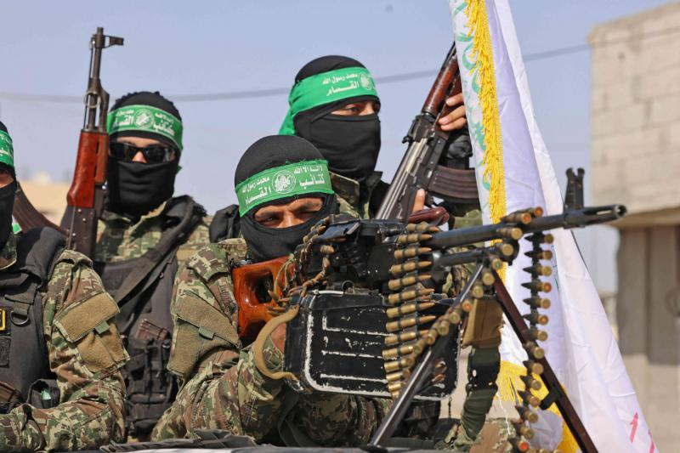
Hamás: Fotky

Slide 27
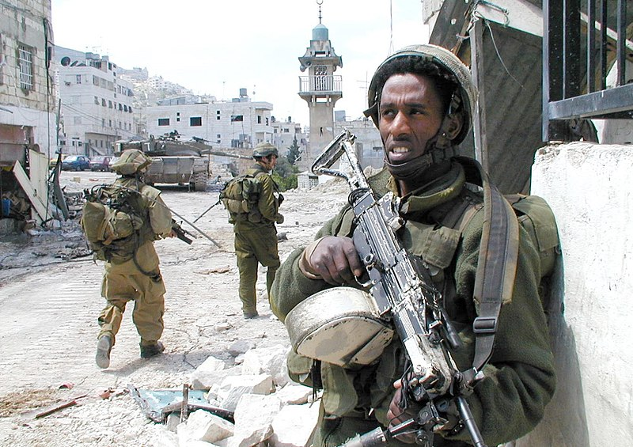
Intifáda: obecně
V historii dvě Intifády – vzpoura Palestinců proti Izraelské nadvládě.
Lidové povstání palestinských občanů.
První Intifáda - 1987
Druhá Intifáda - 2000
Notes:
Intifáda je jedno ze dvou lidových povstání Palestinců na Západním břehu Jordánu a v pásmu Gazy zaměřené na ukončení izraelské okupace těchto území a vytvoření nezávislého palestinského státu. První intifáda začala v prosinci 1987 a skončila v září 1993 podpisem prvních dohod z Osla, které poskytly rámec pro mírová jednání mezi Izraelem a Palestinci. Druhá intifáda, někdy nazývaná intifáda Al-Aksa, začala v září 2000. Ačkoli žádná jediná událost nenaznačila její konec, většina analytiků se shoduje, že skončila koncem roku 2005.
Během těchto dvou povstání zemřelo téměř 6500 lidí. 5000 Palestinců a 1500 Izraelců.

Slide 28
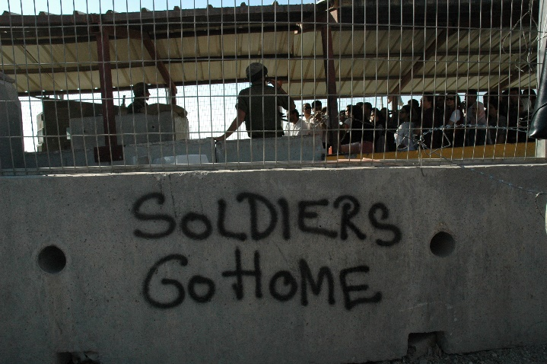
První Intifáda 1987- 1993:
Příčina - Vyvlastňování půdy Palestinců ze strany Izraele jako začátek povstání.
Velké a kruté útoky Palestinců na Izrael a jeho občany. Izrael odpověděl brutálním potlačením.
Během první intifády zemřelo na 2000 lidí. První zapojení Hamásu v Intifádě.
Notes:
Bezprostředními příčinami první intifády bylo intenzivnější izraelské vyvlastňování půdy a výstavba osad na Západním břehu Jordánu a v pásmu Gazy po volebním vítězství pravicové strany Likud v roce 1977, také zvýšení izraelských represí v reakci na zesílené palestinské protesty po izraelské invazi do Libanonu v roce 1982 pomohlo povstání rozdmýchat.
Většina palestinských nepokojů se odehrála během prvního roku intifády, po kterém Palestinci přešli od házení kamenů a Molotovových koktejlů na izraelské cíle k útokům na ně puškami, ručními granáty a výbušninami. K posunu došlo hlavně kvůli krutosti izraelských vojenských a policejních represálií, které zesílily poté, co se palestinské útoky staly násilnějšími.
Během prvních pokusů vyjednat mír mezi Palestinou a Izraelem se do jednání zapojilo hnutí Hamás, které s mírem nesouhlasilo a zahájilo sérii teroristických/sebevražedných útoků na izraelské cíle. Izrael ale nadále budoval osady na okupovaném území a Palestinci nadále budovali své bezpečnostní síly. Krátce poté, kandidát na premiéra Likudu, Ariel Šaron, navštívil Chrámovou horu v Jeruzalémě jako potvrzení izraelské suverenity nad mešitou Al-Aksa, třetím nejposvátnějším místem islámu. Následovaly další nepokoje ze strany Palestinců, které byly silně potlačeny izraelskou policií. Druhá Intifáda těmito nepokoji začala.

Slide 29
Druhá Intifáda 2000 – 2005 (Nejspíše):
Velmi násilné povstání, mnohem násilnější než první intifáda.
Během cca 5 let – 4300 obětí.
Začátek – sebevražedný útok 2002, který usmrtil 30 lidí.
Izraelská policie zahájila operaci Obranný štít.
Notes:
V březnu 2002, po obzvláště děsivém sebevražedném atentátu, který zabil 30 lidí, zahájila izraelská armáda operaci Obranný štít s cílem znovu obsadit Západní břeh Jordánu a části Gazy. K potlačení povstání přispělo také více než 200 státem řízených atentátů na palestinské vojenské činitele a politické vůdce.
Přestože násilí do konce roku 2005 téměř utichlo, izraelské osidlovací aktivity na Západním břehu pokračovaly a byly zavedeny kontroly pohybu palestinského zboží a osob, což brzdilo ekonomický růst. Jednání byla na mrtvém bodě. Palestinská samospráva navíc ztratila podporu kvůli obvinění z rozsáhlé korupce. Mnoho Palestinců se nyní obrátilo na Hamás, který vyhrál parlamentní volby v roce 2006 a v roce 2007 převzal moc v Gaze silou.

Slide 30
Současnost vztahů Izrael vs. Palestina:
V roce 2020 další velké a prozatím poslední nepokoje, kvůli rozhodnutí Izraelských soudů o vystěhování Palestinců z oblasti.
Protesty pokračovaly až do roku 2021.
Výsledek – příměří mezi Izraelem a Hamásem.
Současné otázky ve vztazích Izrael – Palestina?
Notes:
V říjnu 2020 izraelský soud rozhodl, že několik palestinských rodin žijících v Sheikh Jarrah – čtvrti ve východním Jeruzalémě – mělo být vystěhováno do května 2021 a jejich půda byla předána židovským rodinám. V únoru 2021 se několik palestinských rodin ze Sheikh Jarrah odvolalo k rozhodnutí soudu a vyvolalo protesty kolem odvolacích slyšení, pokračující právní bitvy o vlastnictví majetku a požadující ukončení násilného vysídlování Palestinců z jejich domovů v Jeruzalémě.
Koncem dubna 2021 začali Palestinci v ulicích Jeruzaléma demonstrovat na protest proti čekajícímu vystěhování. Na začátku května, poté, co soud rozhodl ve prospěch vystěhování, se protesty rozšířily, když izraelská policie nasadila proti demonstrantům sílu. 7. května, po týdnech každodenních demonstrací a rostoucího napětí mezi demonstranty, izraelskými osadníky a policií během měsíce ramadánu, vypuklo v jeruzalémské mešitě al-Aksá násilí, přičemž izraelská policie použila omračující granáty, gumové projektily a vodní děla ve střetu s demonstranty, který si vyžádal stovky zraněných Palestinců.
21. května Izrael a Hamás souhlasily s příměřím, které zprostředkoval Egypt, přičemž obě strany tvrdily vítězství a žádná hlášená narušení příměří. Během jedenácti dnů bojů bylo zabito více než dvě stě padesát Palestinců a téměř dva tisíce dalších zraněno a nejméně třináct Izraelců.
Současné otázky – Velmi aktuální otázkou je například řešení územních sporů a palestinských uprchlíků. Palestina také usiluje o lepší životní úroveň na území Palestiny a chce zvýšit svou zaměstnanost. Další otázkou je bezpochyby budování osad na Západním břehu Jordánu Izraelem. Tyto osady jsou ovšem podle Palestinců nepřijatelné a Izrael by měl zastavit jejich budování. Dle Palestinců stavbou osad Izrael vyhrocuje situaci a nerespektuje Palestince..

Slide 31
Zdroje:
Palestine | History, People, & Religion | Britannica
OSN nepřímo uznalo Palestinu. Česko se jako jediný stát EU postavilo proti | Hospodářské noviny (HN.cz)
Israeli-Palestinian Conflict. In: Global Conflict Tracker. [online]. 2021. [cit. 25.11.2021]. Dostupné z: https://www.cfr.org/global-conflict-tracker/conflict/israeli-palestinian-conflict
Yasser Arafat | Biography, History, & Facts | Britannica
ČEJKA, Marek. Izrael a Palestina: minulost, současnost a směřování blízkovýchodního konfliktu. Praha: Centrum strategických studií, 2005. 305 s.
intifada | History, Meaning, Cause, & Significance | Britannica
Israeli-Palestinian Conflict | Global Conflict Tracker (cfr.org)

Slide 32
Otázky a úkoly :
Jak myslíte, že se k Izraelsko-palestinskému konfliktu staví Západ?
Zpracujte, jak se k tomuto konfliktu staví USA a Evropská unie a o zjištěné skutečnosti se podělte se svými spolužáky.

Slide 33
Dotazy????

Slide 34

Děkujeme Vám za pozornost!

